Slide 1
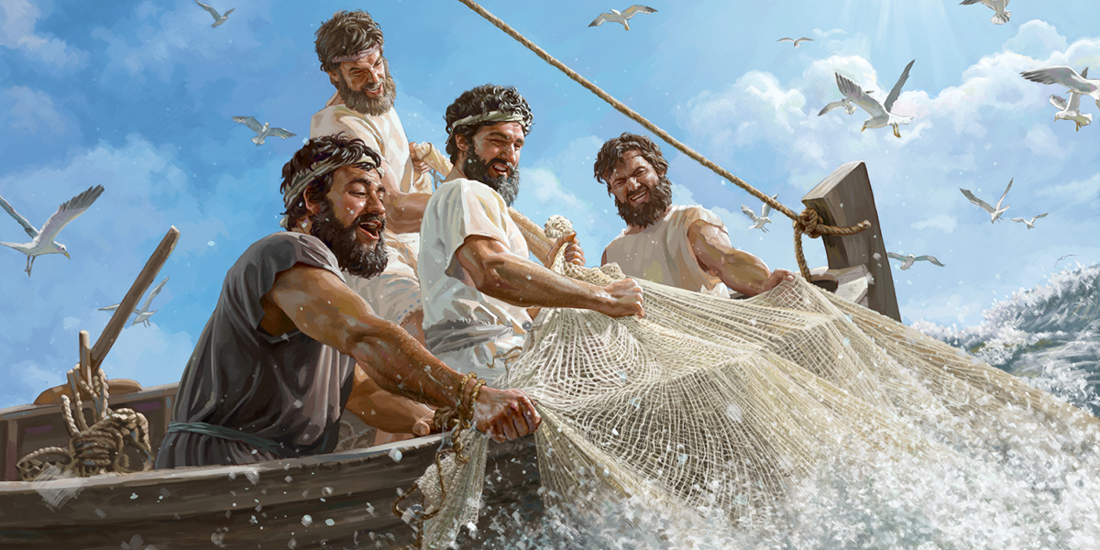
LAS BARCAS
DE GALILEA

Slide 2
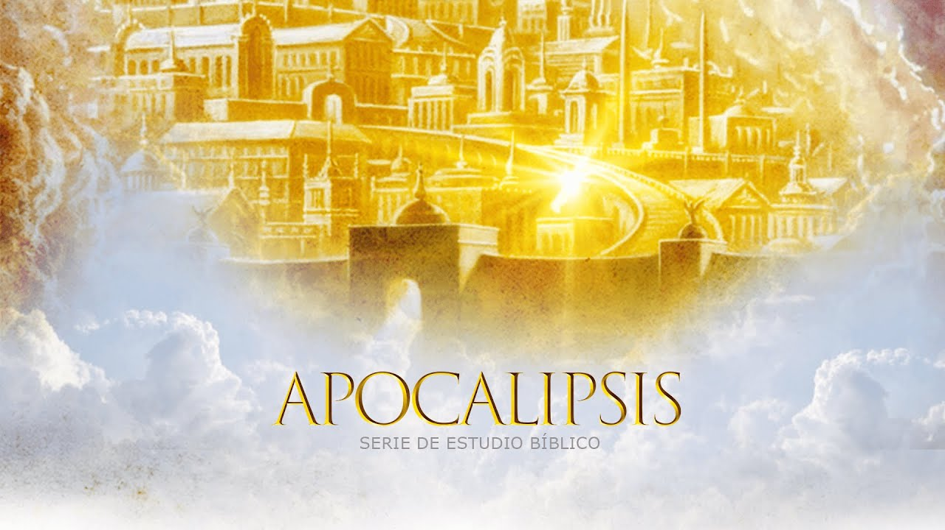

Slide 3
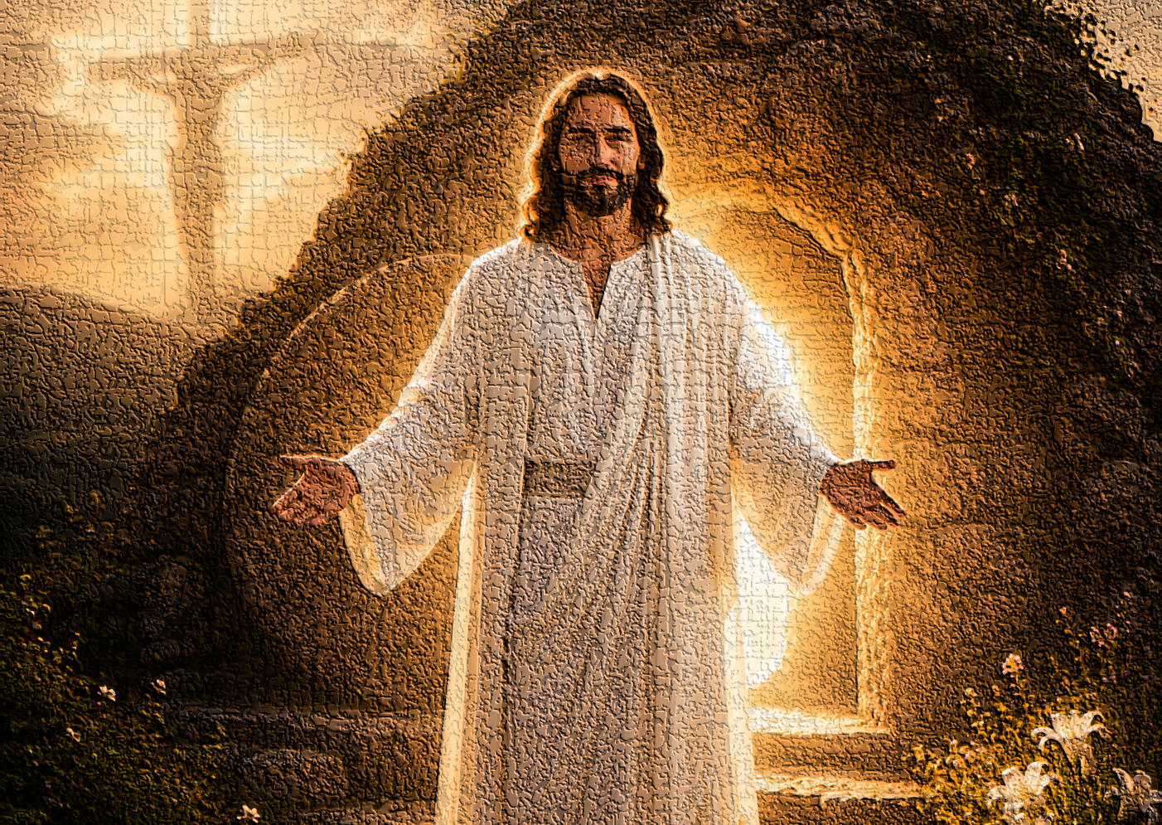
El mensaje a la iglesia en Esmirna. (Ap.2:8-11)
El destinatario. “El ángel de la iglesia en Esmirna” (v.8) y la iglesia misma, como entendemos.
El Remitente (v.8). “El Primero y el Último, el que estuvo muerto y ha vuelto a la vida, dice esto:” (LBLA) Son palabras que ya vimos en 1:17,18; como sabemos, el Remitente siempre es el mismo: JESUCRISTO. “El Primero y el Último” es expresión exclusiva para la Deidad (Is.44:6), se refiere aquí a la eternidad de Jesucristo, quien Se encarnó para subir hasta la cruz por el mundo entero (1ª Juan 2:2), ¡y resucitó de entre los muertos! (Ro.4:25).

Slide 4
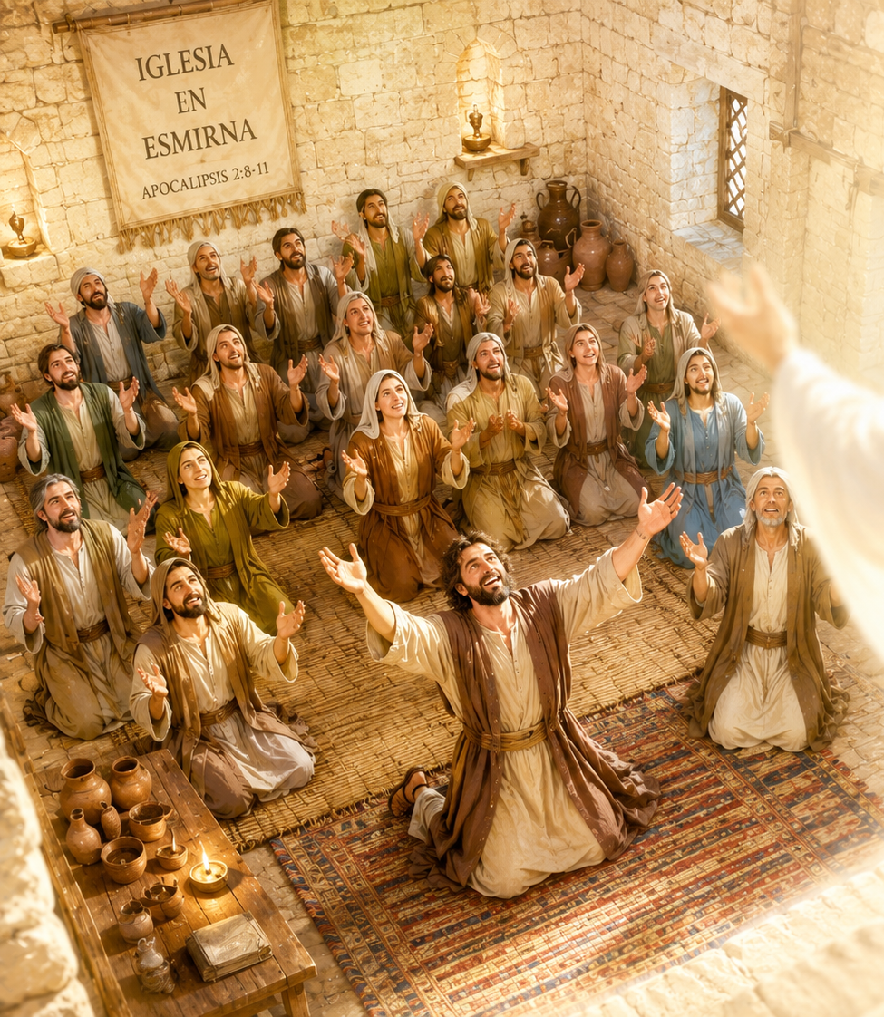
“Yo conozco tu tribulación, y tu pobreza…” (2:9)
En los manuscritos griegos más antiguos, preferidos por las versiones contemporáneas de la Biblia, no aparecen las palabras “tus obras”, como se lee en RVR1960. Esto nos hace sentir que el Señor muestra a la iglesia en Esmirna una profunda empatía y especial acercamiento, porque no se enfoca en las obras de esta iglesia – que de seguro eran excelentes –, sino en la carga aflictiva que padece.
La evaluación de la iglesia (2:9). “pero tú eres rico”
“…pero tú eres rico”. Las palabras de antes hablan de la condición, pero estas hablan de su calificación: Ante el Señor, la iglesia en Esmirna posee riqueza. ¡Bien cabe aquí recordar la declaración de 2 Co.10:18!
“no es aprobado el que se alaba a sí mismo,
sino aquel a quien Dios alaba.”
El pastor y la iglesia en Esmirna, por encima de su dura circunstancia, reciben alabanza de JESUCRISTO, el Señor de la Iglesia.

Slide 5
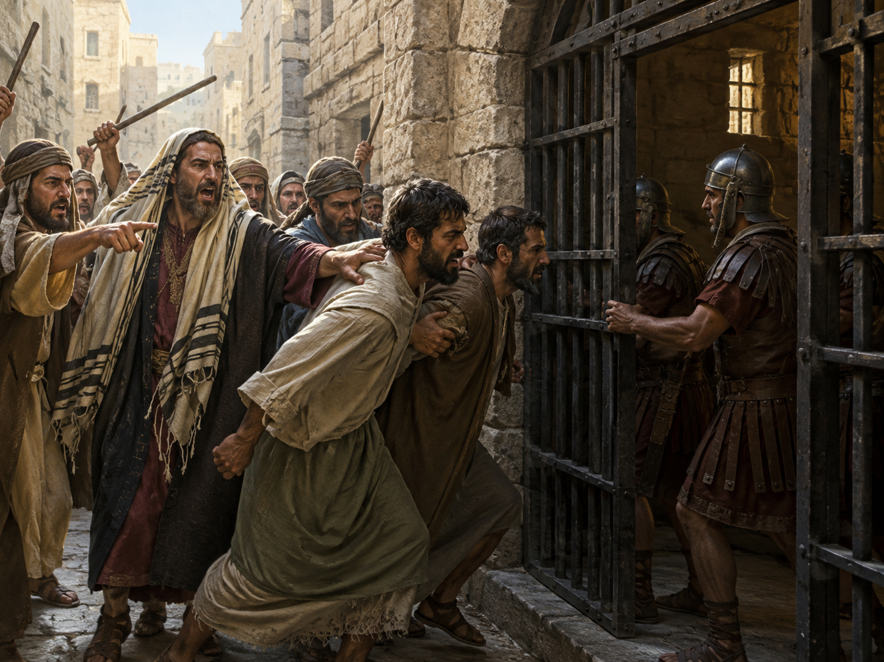
La “sinagoga de Satanás” (2:9).
El Señor declara que él también está en conocimiento de una blasfemia contra la iglesia por parte de unos que “se dicen ser judíos, y no lo son, sino sinagoga de Satanás”.
La palabra “judío”, más que solamente alusiva a la raza, tiene una connotación espiritual en la Biblia. JESÚS recriminó a varios judíos: “Si fueras hijos de Abraham, las obras de Abraham haríais… Si vuestro Padre fuese Dios, ciertamente me amaríais… Vosotros sois de vuestro padre el diablo, y las obras de vuestro padre queréis hacer” (Jn.8:39-44); y Pablo declara: “Pues no es judío el que lo es exteriormente, ni es la circuncisión la que se hace exteriormente en la carne; sino que es judío el que lo es en lo interior, y la circuncisión es la del corazón, en espíritu, no en letra; la alabanza del cual no viene de los hombres, sino de Dios" (Ro.2:28-29).
“El diablo echará a algunos de vosotros en la cárcel” (2:9).
“No temáis en nada…”. Es el llamado a estar firmes en una persecución que anticipa el Señor, y señala como su gestor al diablo, que mueve a sus súbditos a lo malo. “Diez días” puede ser literal, aunque más puede indicar un tiempo breve, duro pero no permanente.

Slide 6
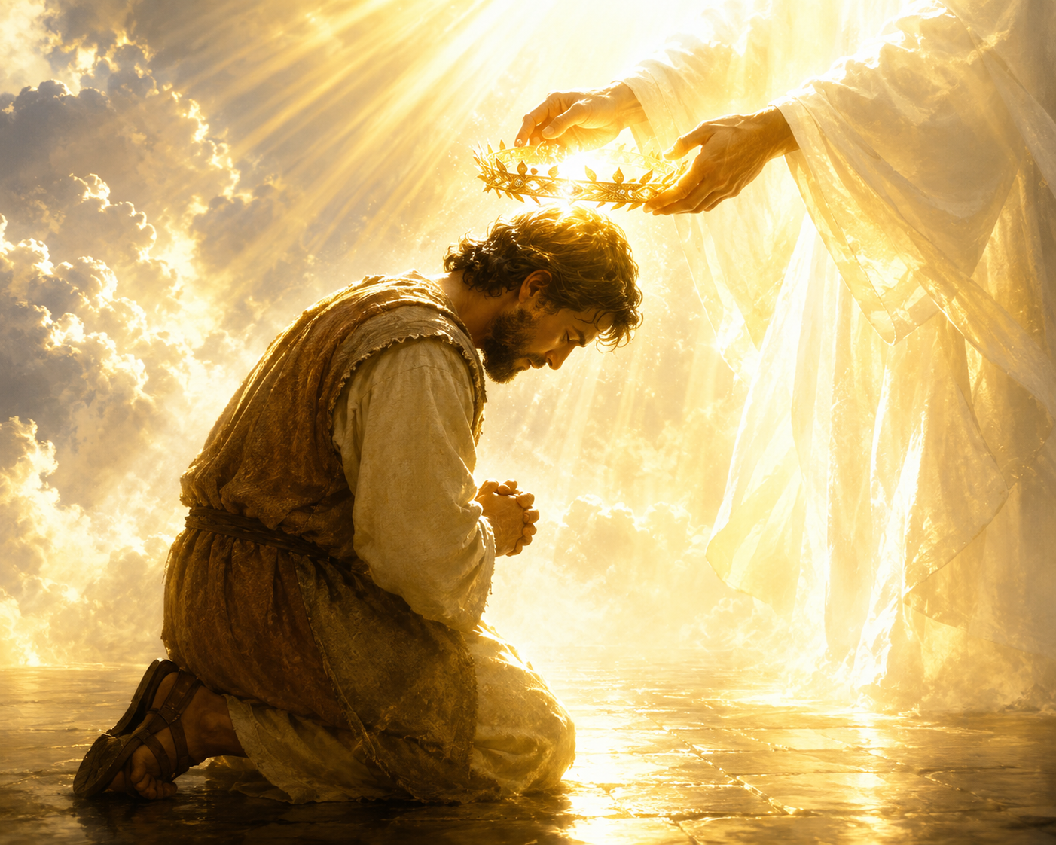
La recompensa a la fidelidad (2:10).
“Sé fiel hasta la muerte, y Yo te daré la corona de vida”. Es galardón que ofrece al Señor a los que por Su causa tuvieren que pagar con su vida; esta misma corona está ofrecida en Stg.1:12.
“El que tiene oído…” (2:11a).
El Espíritu Santo habla a las iglesias. Nunca descuidemos estar atentos a Su voz.
“El que venciere…” (2:11b)
El Señor JESÚS hace esta declaración para los creyentes en Esmirna y, por extensión, a todo creyente (1 Jn.4:4-5). La segunda muerte se refiere al juicio final de los impío, de lo cual se hablará con más detalle más adelante (Ap.20:6,14;21:8). Los creyentes redimidos no sufrirán ningún "daño" por ese juicio; su pecado fue juzgado en la cruz y, en Cristo, ya no hay condenación (Ro.8:1).

Slide 7
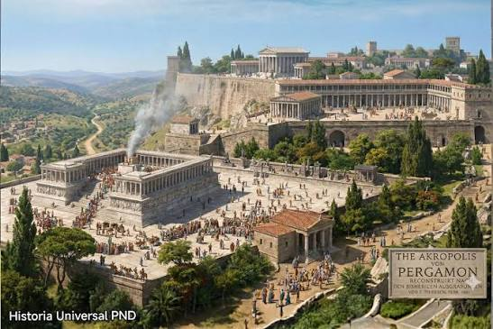
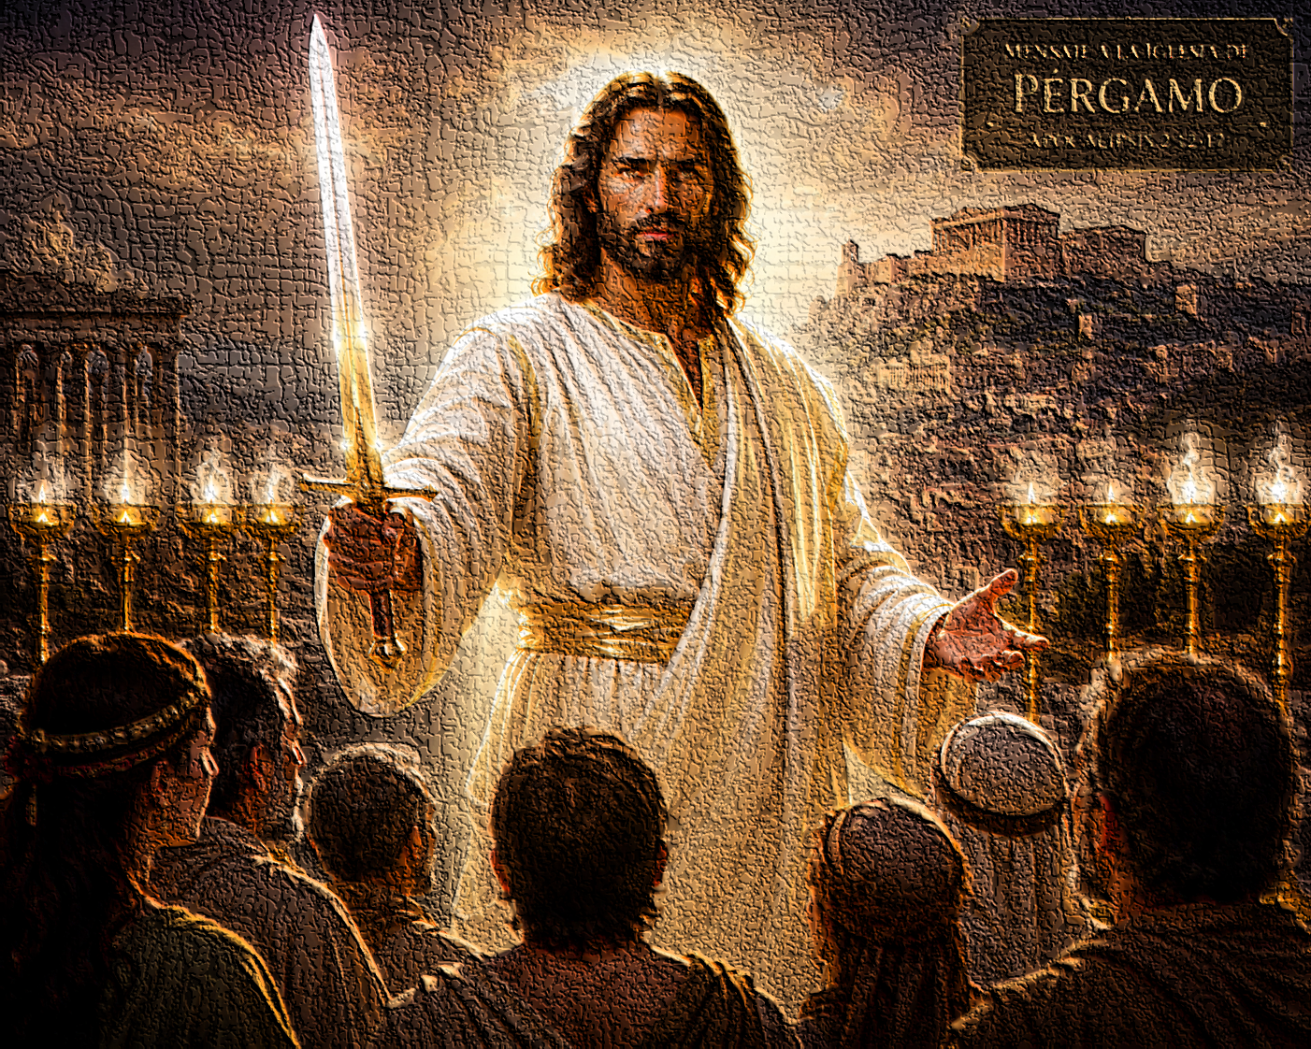
El mensaje a la iglesia en Pérgamo. (Ap.2:12-17)
Pérgamo era una ciudad próspera que había sido gobernada por el imperio Lidia, luego por los persas, después por Alejandro de Macedonia y, desde el siglo 2 A.C., formaba parte del imperio romano; esto pudo haber afectado su identidad en más de una manera, y religiosamente había sido asiento de distintas deidades. En el siglo I era un centro principal del culto imperial romano, contando con una acrópolis, un lugar alto donde había lugares de adoración a los dioses. En esta ciudad se había levantado una iglesia cristiana, que estaba bajo la supervisión apostólica de Juan.
El destinatario. “El ángel de la iglesia en Pérgamo”, y la iglesia misma.
El Remitente (v.12). JESUCRISTO, “El que tiene la espada aguda de dos filos” (1:16). Como la espada sale de Su boca, expresa la autoridad de Su palabra, Verdad pura y penetrante que trae advertencia de juicio y corrección y disciplina. Es espada de doble filo, lo que destaca su alta eficacia y precisión.

Slide 8
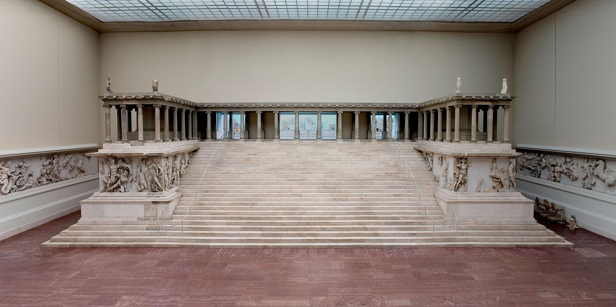
“Yo conozco tus obras…” (2:13)
La reiteración de esta frase no debe ser tomada en poco. JESÚS deja en claro que Él es conocedor de la vida y conducta de Su iglesia, y que no deja pasar de largo ni lo bueno ni lo malo que haya.
“Yo conozco …que moras donde está el trono de Satanás”. Esto es altamente significativo. En Pérgamo se hallaba el imponente altar de Zeus, lo que muchos intérpretes entienden que a esto alude lo de “el trono de Satanás”.
Los cristianos en Pérgamo tenían que enfrentar una idolatría compleja y dominante, pero el Señor declara que la iglesia no había negado Su nombre ni negado su fe: La iglesia en Pérgamo, en medio de sus déficits, vivía la valentía de su fe viva en Jesucristo.
JESÚS destaca en este contexto a un siervo Suyo de esa iglesia, Antipas, a quien llama “mi testigo fiel”, que había sido “muerto entre vosotros, donde mora Satanás”.

Slide 9
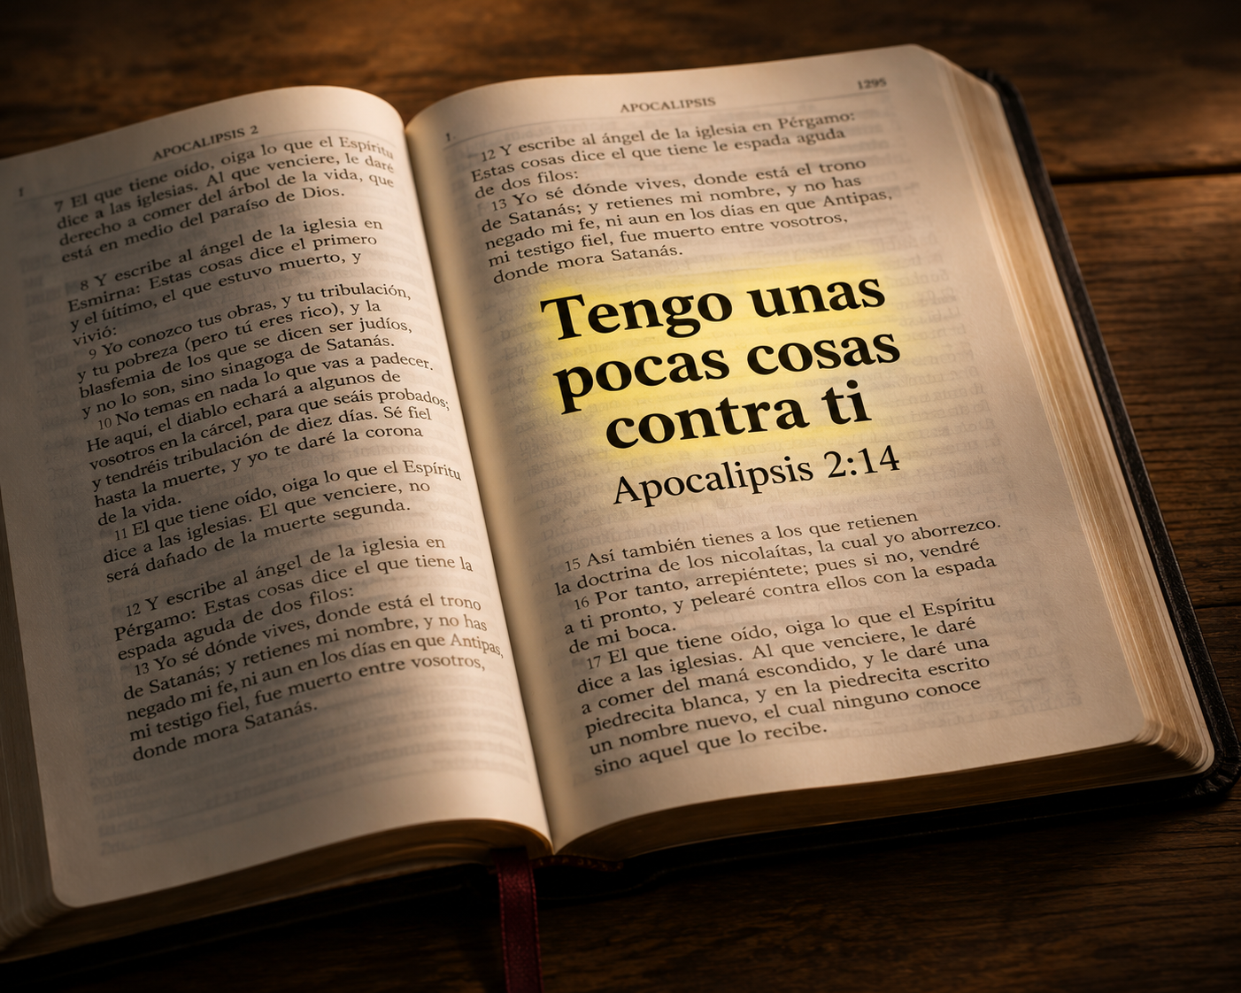
La evaluación de la iglesia (2:14,15)
“Pero tengo unas pocas cosas contra ti…”.
La mención de “pocas cosas” no pretende quitarles importancia, pero delante de la fe valiente de esta iglesia se convierten en problemas que la misma fe las pude resolver. Había en la iglesia algunos que retenían la doctrina de Balaam, que promovía una libertad en contra de la santidad y la fidelidad a Dios.
Lo siguiente que es reclamado a la iglesia es que hay quienes también “retienen la doctrina de los nicolaítas, la que Yo aborrezco”. La iglesia en Éfeso no consintió esa doctrina (Ap.2:6) que el Señor reitera que aborrece. Sólo hay suposiciones de que pudo haber significado tres cosas: libertinaje moral, concesión al paganismo y dominio jerárquico de una clase clerical sobre la iglesia. Contra todo esto habla JESÚS en los evangelios.

Slide 10
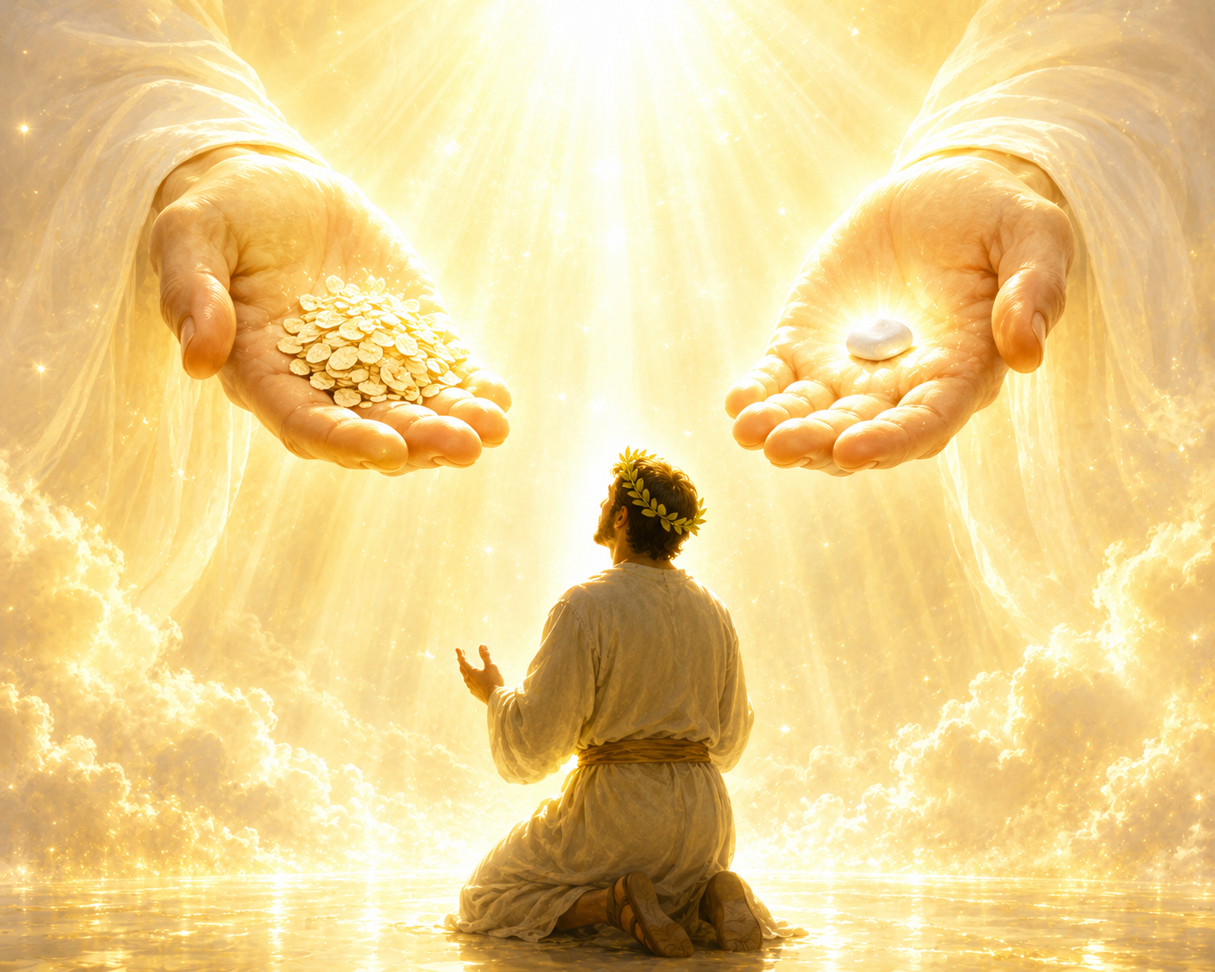
Llamado al arrepentimiento (2:16)
El arrepentimiento siempre es el inicio de la libertad; “pues si no, vendré a ti pronto”. El abandono de esas doctrinas debía ser cosa inmediata, por causa de su efecto contaminante. El Señor advierte que, de no proceder así, Él mismo enviaría el juicio de Su palabra sobre los de la iglesia que consentían ese error.
“El que tiene oído…” (2:17a).
Desobedecer traería severas consecuencias, pero el que da oídos al Espíritu Santo será victorioso.
“Al que venciere…” (2:17b).
Aquí damos atención a la simbología en el texto, tanto del maná como de la piedrecita blanca. Frente a comer lo sacrificado a ídolos (v,14), JESÚS ofrece comida del cielo; la piedrecita blanca que representa admisión y reconocimiento viene con un nombre nuevo para los vencedores, como expresión de identificación y cercanía real con el Señor.

Slide 11
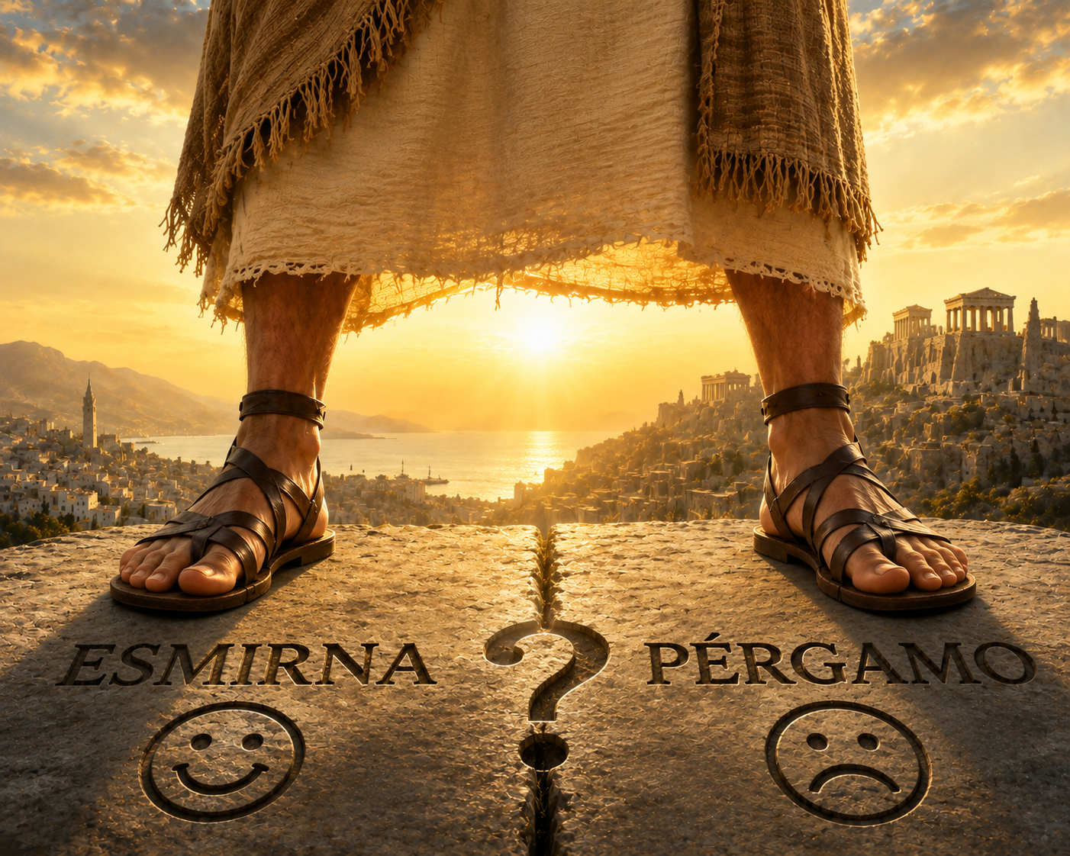
¿De Esmirna o de Pérgamo?
No son respuestas que se dan en un aula de clase, donde hay que saber qué decir y, si acertamos, viene la buena nota. El que pesa los corazones, ¿qué dice de ti?
¿Quién sientes que remite tu carta, “el Primero y el Último”, o “el que tiene la espada aguda de dos filos”?
¿Te importa mucho o poco dar oídos a creencias que se filtran en la iglesia, que no son parte de la enseñanza que recibes de tus pastores, de los líderes de la iglesia, de su programa de formación discipular?
¿Puedes distinguir entre santurronería y santidad, entre lo verdadero y lo falso, entre la sana doctrina de la Biblia y las creencias que se filtran?
¿Te atrae la hermosa posibilidad de que la gracia de Dios y tu fidelidad al Señor te hagan estar entre los que vencieren?
¿Qué emprenderás para afinar tu vida para que sea hallada en alabanza y honra si hoy volviera el Señor Jesucristo?

